Slide 1

О задачах университета по развитию научной и инновационной деятельности
Проректор по научной работе
Бычков Игорь Валерьевич

Slide 2

Публикационная активность Публикации по типам документов

Slide 3
Публикационная активность RSCI WoS, ядро РИНЦ
В 2015 году из всех журналов, индексируемых в РИНЦ, была выделена коллекция лучших журналов, которая по соглашению с компанией Thomson Reuters была размещена на платформе Web of Science в виде отдельной базы данных Russian Science Citation Index. Это позволило значительно расширить представительство российских научных журналов в международном информационном пространстве, особенно журналов в области общественно-гуманитарных, технических и медицинских наук, слабо представленных в Web of Science и Scopus.
Одновременно в РИНЦ было выделено ядро лучших публикаций, позволяющее делать оценки эффективности научных исследований на основании наиболее качественного сегмента научных работ российских ученых.

Slide 4
Публикационная активность Аффилированные работы НПР
Notes:
Данные по состоянию на 18.02.2020
В 2015 году из всех журналов, индексируемых в РИНЦ, была выделена коллекция лучших журналов, которая по соглашению с компанией Thomson Reuters (Сейчас Clarivate Analytics) была размещена на платформе Web of Science в виде отдельной базы данных Russian Science Citation Index. Это позволило значительно расширить представительство российских научных журналов в международном информационном пространстве, особенно журналов в области общественно-гуманитарных, технических и медицинских наук, слабо представленных в Web of Science и Scopus. Одновременно в РИНЦ было выделено ядро лучших публикаций, позволяющее делать оценки эффективности научных исследований на основании наиболее качественного сегмента научных работ российских ученых.

Slide 5
Публикационная активность
Notes:
Разница со слайдом 4 – указано число публикаций сотрудников в период их работы в организации

Slide 6
Объем финансирования научных исследований (тыс. руб.)
 | 2015 | 2016 | 2017 | 2018 | 2019
МОН РФ | 67 995,0 | 59 366,9 | 24 272,3 | 23 247,8 | 13 012,6
- Государственное задание | 33 374,9 | 20 986,9 | 19 502,3 | 22 047,8 | 13 012,6
- Грант Правительства РФ (Мегагрант) | 30 000,0 | 33 780,0 | - | - | -
- Гранты Президента РФ | 4 620,1 | 4 600,0 | 4 000,0 | 1 200,0 | -
- Федеральные целевые программы | - | - | 770,0 | - | -
Фонды поддержки науки | 39 113,8 | 48 188,0 | 41 356,8 | 55 175,2 | 56 636,7
- Российский научный фонд | 28 124,8 | 37 960,0 | 28 985,7 | 37 976,2 | 36 694,8
- РФФИ | 10 989,0 | 10 228,0 | 12 371,1 | 17 198,9 | 19 941,9
Реальный сектор + региональные и местные власти | 17 399,8 | 2 492,0 | 7 231,6 | 8 263,9 | 9 380,7
- Хоздоговорная деятельность | 17 399,8 | 2 492,0 | 3 899,7 | 8 263,9 | 9 380,7
Собственные источники | 12 663,7 | 11 579,6 | 5 417,6 | 8 494,6 | 12 790,0
-ФЦП (Наука) - научные проекты | 6 350,0 | 5 150,0 | 3 470,0 | 6 848,8 | 5 759,7
-Научные фонды факультетов, институтов, филиалов | - | - | - | 1 645,8 | 7 030,2
-Софинансирование Мегагранта | 6 313,7 | 6 429,6 | - | - | -
Иные источники | - | - | 4 560,1 | - | -
ИТОГО | 137 172,3 | 121 626,5 | 82 838,4 | 95 178,6 | 91 819,9

Slide 7
Количество НИР в 2019 и 2020 гг.
Фонд | 2019 |  | февраль 2020
 | ВСЕГО | из них НОВЫХ | ВСЕГО | из них НОВЫХ
Государственное задание | 5 | 0 | 1 | 1
РНФ | 10 | 3 | 8 | 0
РФФИ | 26 | 10 | 25 | 11
ФПМУ | 17 | 17 | 14 | 14
ФПНИ | 9 | 9 | 9 | 9
Хоз. договоры | 23 | 18 | 1
ВСЕГО | 90 | 57 | 58 | 35
Notes:
Хоздоговора – субъекты Федерации, местные бюджеты и российские хозяйствующие субъекты

Slide 8
Объемы внешних источников финансирования научных исследований в разрезе подразделений университета
 | Объем внешнего финансирования, тыс. руб. | в том числе из средств, тыс. руб.
 |  | МОН РФ | Фонды поддержки науки | Хоздоговоры
Физический факультет | 32 336,62 | 6 151,00 | 24 185,62 | 2 000,00
Математический факультет | 19 683,52 | 6 065,00 | 13 596,52 | 22,00
Факультет психологии и педагогики | 9 246,58 | - | 8 738,28 | 508,30
Факультет журналистики | 6 080,00 | - | 6 080,00 | -
УНЦИППиЧ | 4 354,37 | - | - | 4 354,37
Историко-филологический факультет | 2 636,28 | - | 2 636,28 | -
Химический факультет | 1 945,00 | - | - | 1 945,00
Факультет лингвистики и перевода | 796,60 | 796,60 | - | -
ИЭОБиА | 700,00 | - | 700,00 | -
Факультет экологии | 700,00 | - | 700,00 | -
УНИЦБТ | 360,50 | - | - | 360,50
Экономический факультет | 190,50 | - | - | 190,50
Notes:
Хоздоговора – субъекты Федерации, местные бюджеты и российские хозяйствующие субъекты

Slide 9
Хоздоговоры
Исполнители | Заказчики | Объем, тыс. руб.
УНЦИППиЧ | ООО "Группа "Магнезит", АО "Михеевский ГОК", АО "Томинский ГОК", ЗАО "Варненский известняк", ЗАО "Маукский Рудник", ООО "Строймеханизация", ООО "Салаватское" | 4 354,37
Физический факультет | ФГУП "РФЯЦ-ФНИИТФ им. ак. Е.И.Забабахина" | 2 000,00
Химический факультет | ПАО "Челябинский цинковый завод", НЧОУ ВО "ТУ УГМК" | 1 945,00
Факультет психологии и педагогики | МБОУ "СО школа-интернат № 11", НП "Центр освоения Арктики" | 508,30
УНИЦБТ | АО "Томинский ГОК" | 360,50
Экономический факультет | Министерство социальных отношений Челябинской области | 190,50
Математический факультет | ООО Медицинский центр "Лотос" | 22,00
Notes:
Хоздоговора – субъекты Федерации, местные бюджеты и российские хозяйствующие субъекты

Slide 10
Научные периодические издания
Журнал, ISSN, префикс DOI | WoS CC | Scopus | RSCI WoS | ВАК | РИНЦ | Cпециализ. проф. базы данных
Челябинский физико-математический журнала 2500-0101, 10.24411/2500-0101 |  |  |  |  |  | MathSciNet
Вестник Челябинского государственного университета 1994-2796, 10.24411/1994-2796
Знак: проблемное поле медиаобразования 2070-0695, 10.24411/2070-0695
Физическая культура. Спорт. Туризм. Двигательная рекреация, 2500-0365, 10.24411/2500-0365
Magistra Vitae : электронный журнал по историческим наукам и археологии, 2542-0275
Вестник Челябинского государственного университета​​. Серия: Право​, 2618-8236, 10.24411/2618-8236
Вестник Челябинского государственного университета. Здравоохранение и образование, 2409-4102
Медиасфера 2070-0717, 10.24411/2070-0717
Общество, экономика, управление 2618-9852
Евразийский журнал региональных и политических исследований, 2587-8077
Notes:
Показать состояние, и дать ориентир на вхождение в RSCI
DOI – конкуренция (Издательство выдает его всем или …?)
10 журналов,
Физкультура – 2019 –ВАК,
Знак и Медиасфера – 2019 – перешли под ЧелГУ

Slide 11
Подготовка научно-педагогических кадров высшей квалификации Аспирантура. Контрольные цифры приема на 2020/2021 учебный год по очной форме обучения
Код направления подготовки | Наименование направления подготовки | Контрольные цифры приема
01.06.01 | Математика и механика | 2
03.06.01 | Физика и астрономия | 7
04.06.01 | Химические науки | 2
06.06.01 | Биологические науки | 1
09.06.01 | Информатика и вычислительная техника | 2
20.06.01 | Техносферная безопасность | 1
30.06.01 | Фундаментальная медицина | 2
37.06.01 | Психологические науки | 2
45.06.01 | Языкознание и литературоведение | 1
Всего: |  | 20
Аспирантура. Прием 2014-2019 гг.
2014 |  |  | 2015 |  |  | 2016 |  |  | 2017 |  |  | 2018 |  |  | 2019
очно |  | заочн. | очно |  | заочн. | очно |  | заочн. | очно |  | заочн. | очно |  | заочн. | очно |  | заочн.
бюдж. | в/б | в/б | бюдж. | в/б | в/б | бюдж. | в/б | в/б | бюдж. | в/б | в/б | бюдж. | в/б | в/б | бюдж. | в/б | в/б
37 | 11 | 10 | 31 | 23 | 11 | 25 | 6 | 16 | 16 | 19 | 18 | 15 | 13 | 9 | 14 | 7 | 5
Всего: 58 |  |  | Всего: 65 |  |  | Всего: 46 |  |  | Всего: 53 |  |  | Всего: 37 |  |  | Всего: 26
Notes:
Показать действующие советы (возможно добавить философов), указать перспективу защит
Статистика защит «на стороне»

Slide 12
Подготовка научно-педагогических кадров высшей квалификации Аспирантура. Эффективность выпуска
2014 |  |  | 2015 |  |  | 2016 |  |  | 2017 |  |  | 2018 |  |  | 2019
очно |  | заочно | очно |  | заочно | очно |  | заочно | очно |  | заочно | очно |  | заочно | очно | заочно
43 |  | 20 | 36 |  | 18 | 48 |  | 12 | 23 |  | 1 | 27 |  | 4 | 22 | 4
Всего: 63 |  |  | Всего: 54 |  |  | Всего: 60 |  |  | Всего: 24 |  |  | Всего: 31 |  |  | Всего: 26
в том числе с защитой диссертации в срок обучения и через год после окончания
15 | 23,8% |  | 10 | 18,5% |  | 9 | 15,0% |  | 6 | 25,0% |  | 3 | 9,7% |  | 1 | 3,8%
Аспирантура. Численность обучающихся
2014 |  | 2015 |  | 2016 |  | 2017 |  | 2018 |  | 2019
очно | заочно | очно | заочно | очно | заочно | очно | заочно | очно | заочно | очно | заочно
172 | 48 | 175 | 38 | 137 | 37 | 136 | 49 | 122 | 52 | 100 | 39
Всего: 220 |  | Всего: 213 |  | Всего: 174 |  | Всего: 185 |  | Всего: 174 |  | Всего: 139
Notes:
планируют выйти на защиту в 2020 г. – 6 чел.

Slide 13
Подготовка научно-педагогических кадров высшей квалификации Диссертационные советы
Совет | Количество защит |  |  |  |  |  |  | Работают в вузе из числа защитившихся | Кол-во членов советов, работающих в вузе
 | 2014 | 2015 | 2016 | 2017 | 2018 | 2019 | всего
ДМ 212.296.07 – философские науки | 8 | 6 | 6 | 1 | - | - | 21 | 1
Д 212.296.03 – физико-математические науки (физика) | 12 | 3 | 6 | 5 | 4 | 3 | 33 | 9 | 12 из 20
Д 212.296.02 – физико-математические науки (математика) | 3 | 3 | - | - | - | - | 6 | -
Д 212.296.05 – филологические науки | 16 | 9 | - | - | - | - | 25 | 7
Д 999.233.02 – филологические науки* |  |  |  |  |  |  |  |  | 10 из 19
Итого: | 39 | 21 | 12 | 6 | 4 | 3 | 85 | 17
* Совет создан в декабре 2019 г.
Notes:
Показать действующие советы (возможно добавить философов), указать перспективу защит
Статистика защит «на стороне»

Slide 14
Результаты научной деятельности ППС (эффективный контракт)
Структурное подразделение | ППС, ставок | ППС, чел. | Число ППС с >100 б. | Доля ППС с > 100 б. | Сумма баллов по подразделен. | Доля в общей сумме баллов
Факультет журналистики | 11,3 | 20 | 18 | 90% | 5341 | 11%
Физический факультет | 38,2 | 51 | 25 | 49% | 8204 | 17%
Институт экономики отраслей, бизнеса и администрирования | 24,3 | 46 | 19 | 41% | 5471 | 11%
Химический факультет | 15,8 | 23 | 9 | 39% | 1750 | 4%
Институт информационных технологий | 7,7 | 14 | 4 | 29% | 799 | 2%
Математический факультет | 32,4 | 64 | 18 | 28% | 7288 | 15%
Историко-филологический факультет | 34,4 | 57 | 16 | 28% | 3316 | 7%
Факультет психологии и педагогики | 27,9 | 55 | 14 | 25% | 3770 | 8%
Факультет лингвистики и перевода | 41,6 | 78 | 19 | 24% | 3565 | 7%
Факультет управления | 15,4 | 27 | 6 | 22% | 1036 | 2%
Биологический факультет | 26,2 | 49 | 10 | 20% | 2152 | 4%
Общеуниверситетская кафедра - Кафедра физического воспитания и спорта | 12,0 | 17 | 3 | 18% | 632 | 1%
Экономический факультет | 31,8 | 59 | 8 | 14% | 1206 | 3%
Институт права | 47,6 | 83 | 11 | 13% | 1931 | 4%
Факультет экологии | 11,7 | 18 | 2 | 11% | 436 | 1%
Факультет Евразии и Востока | 14,6 | 34 | 3 | 9% | 418 | 1%
Филиалы | 23,7 | 59 | 4 | 7% | 676 | 1%
Факультет фундаментальной медицины | 0,5 | 1 | 0 | 0% | 0 | 0%
Notes:
Вовлеченность ППС в научную работу

Slide 15
Положение ЧелГУ в УрФО в 2019
 | Число публикаций в WoS, 2019 | Из них статей | Число публикаций WoS на 100 НПР**
Уральский федеральный университет* | 2093 | 1712 | 79,01
Южно-Уральский государственный университет* | 582 | 519 | 38,34
Тюменский государственный университет* | 368 | 348 | 37,00
Челябинский государственный университет | 177 | 98 | 43,16
Магнитогорский государственный технический университет им. Г.И. Носова | 108 | 75 | 21,31
Сургутский государственный университет | 70 | 55 | 7,11
Югорский государственный университет | 59 | 52 | 22,16
Нижневартовский государственный университет | 25 | 21 | 9,79
Курганский государственный университет | 26 | 19 | 6,24
* вузы 5-100
** мониторинг вузов 2019
Notes:
Вузы 5-100 из округа + ТюмГУ, МГТУ
Табл.
Статьи WoS 2019, число авторов
Число авторов в организации в 2018

Slide 16
Внутривузовские инструменты поддержки научных исследований в 2019 году
 | 2017 |  | 2018 |  | 2019 |  | 2020
 | объем, тыс.руб. | поддержано заявок | объем, тыс.руб | поддержано заявок | объем, тыс.руб | поддержано заявок | объем, тыс.руб | поддержано заявок
​​Фонд поддер​жки молодых ученых | 1 000 | 13 | 1 100 | 15 | 1 200 | 17 | 1 050 | 14
Фонд перспективных научных исследований | 1 200 | 6 | 1 500 | 7 | 1 800 | 10 | 1 500 | 9*
Фонд развития​ научных журналов | 620 | 4 | 660 | 7 | 880 | 7 | 1 000 | 7
* из них 4 заявки на организацию и проведение конференций
Notes:
Пересмотр положений (особенно ФПНИ, выделение поддержки на конференции)

Slide 17
Национальный проект НАУКА
2.1. Численность ученых, работающих в университете и имеющих статьи в научных изданиях первого и второго квартилей, индексируемых в международных базах данных
базовое значение* – 29
2019 – 45
2.2. Доля исследователей в возрасте до 39 лет в общей численности исследователей университета (%)
базовое значение* – 42,5 (43,3**)
2019 – 39,3 (44,2**)
3.2. Затраты на исследования и разработки за счет всех источников в текущих ценах (тыс. руб.)
базовое значение* – 95’198,60
2019 – 91’819,93 (120’902,22**)
* Базовым значение определен 2018 год
** Значение определено Проектом

Slide 18

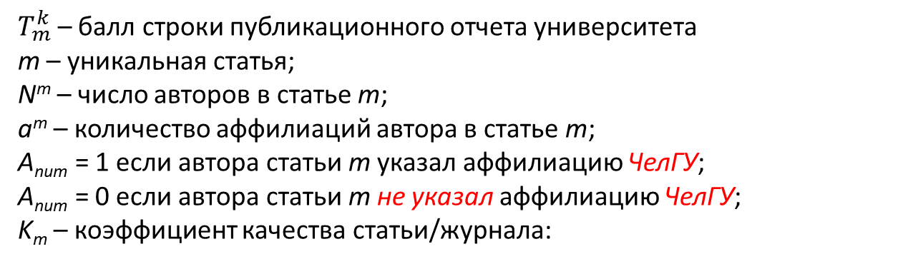
Комплексный балл публикационной результативности (КБПР) Минобрнауки России Методика расчета утверждена 30 декабря 2019 г. В отличие от ПРНД, который применяется для оценки работы научных сотрудников, КБПР планируется использовать при планировании госзадания. Скорее всего, на его основании впоследствии будут формироваться и индивидуальные планы работников.
$$T_{m}^{k}=K_{m}\frac{1}{N^{m}}⋅ \frac{1}{a^{m}}⋅A_{num}$$
$T_{m}^{k}$ – балл строки публикационного отчета университета
m – уникальная статья;
N^{m} – число авторов в статье m;
a^{m} – количество аффилиаций автора в статье m;
A_{num} = 1 если автора статьи m указал аффилиацию ЧелГУ;
A_{num} = 0 если автора статьи m не указал аффилиацию ЧелГУ;
K_{m} – коэффициент качества статьи/журнала:
Q1 | Q2 | Q3 | Q4 | Q | Scopus | RSCI | ВАК | Монография
19,7 | 7,3 | 2,7 | 1 | 1 | 1 | 0,75 | 0,5 | 1
Notes:
Акцентировать: наличие DOI для публикаций, в том числе для зарубежных монографий, отечеств. Монографии – ISBN и наличие данных в Российской книжной палате (ИТАР-ТАСС)
Пересмотр положений (особенно ФПНИ, выделение поддержки на конференции)

Slide 19
Планы на 2020 год
развитие фундаментальных, практико-ориентированных, в том числе хоздоговорных, научных исследований;
повышение публикационной активности;
развитие внутренней системы поддержки научных исследований в решении приоритетных для Университета задач, активизация междисциплинарных исследований, а также разработок, выполняемых в рамках реализации Национальной технологической инициативы, активное участие в реализации Национальных проектов (в первую очередь – «Наука» и «Образование»);
работа по открытию диссертационных советов в Университете и увеличения набора в аспирантуру;
укрепление позиций научных журналов, издаваемых Университетом;
Notes:
Акцентировать: наличие DOI для публикаций, в том числе для зарубежных монографий, отечеств. Монографии – ISBN и наличие данных в Российской книжной палате (ИТАР-ТАСС)
Пересмотр положений (особенно ФПНИ, выделение поддержки на конференции)

Slide 20
Планы на 2020 год
возобновление работы фонда поддержки научно-исследовательских работ студентов;
развитие международных научных связей;
пересмотр положений о конкурсах ФПМУ, ФПНИ. Разработка положения о конкурсе на проведение конференций;
участие студентов и молодых ученых в программах Фонд содействия развитию малых форм предприятий в научно-технической сфере (Фонд содействия инновациям или фонд Бортника);
программы «УМНИК» и «Старт».
Notes:
Акцентировать: наличие DOI для публикаций, в том числе для зарубежных монографий, отечеств. Монографии – ISBN и наличие данных в Российской книжной палате (ИТАР-ТАСС)
Пересмотр положений (особенно ФПНИ, выделение поддержки на конференции)

Slide 21
Спасибо за внимание!

Slide 22
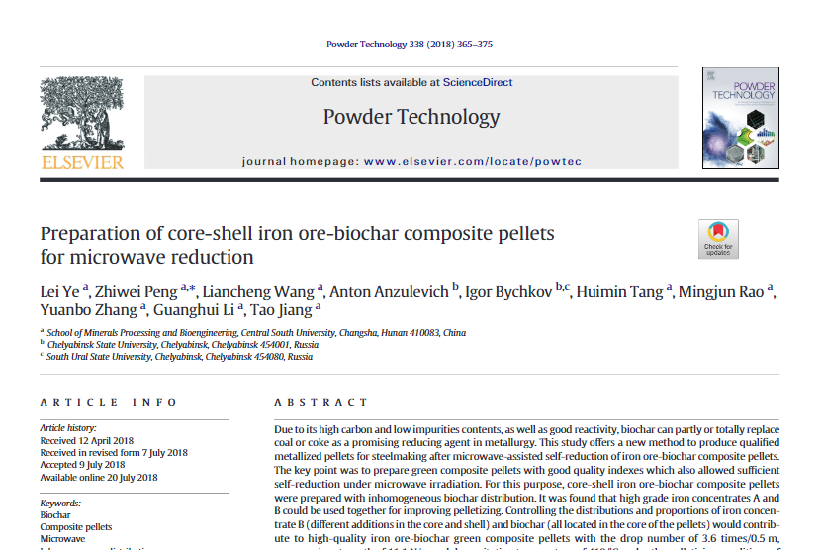
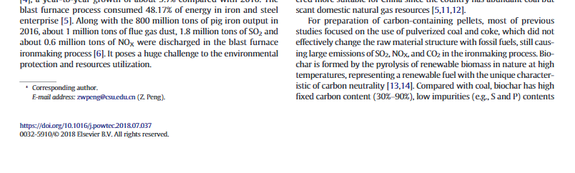
КБПР автора₁ = 1,970 КБПР автора₂ = 0,985
Q1
Число авторов – 10
Количество аффилиаций
автора₁ – 1
автора₂ – 2
DOI
Notes:
Пересмотр положений (особенно ФПНИ, выделение поддержки на конференции)

Slide 23
Журналы Q1
ИСТОРИЯ
1. Journal of Modern History
2. Vestnik Sankt-Peterburgskogo Universiteta, Istoriya
3. Journal of Contemporary History
4. The Journal of Asian Studies
5. Journal of Eurasian Studies
6. War & Society
7. The Historical Journal
8. Journal of Anthropological Archaeology
9. Journal of Social History
10. Archaeological Prospection
ЛИНГВИСТИКА
1. Communication Theory
2. Applied Linguistics
3. Journal of Communication
4. Russian Linguistics
5. Journal of Literary Semantics
6. Modern Language Journal
7. Translation and Literature
8. Mind and Language
9. Language Variation and Change
10. Metaphor and Symbol
ПСИХОЛОГИЯ
1. Psychological Bulletin
2. Personnel Psychology
3. Psychological Science
4. Computers in Human Behavior
5. Social Psychological and Personality Science
6. Health Psychology
7. Current Opinion in Psychology
8. Emotion
9. Journal of Family Psychology
10. Psychology of Violence
ЖУРНАЛИСТИКА
1. New Media and Society
2. Information Communication and Society
3. Journal of Communication
4. Journalism
5. Journal of Media Practice
6. Media, Culture and Society
7. Social Media and Society
8. Journalism and Mass Communication Quarterly
9. Journalism Studies
10. Mass Communication and Society

